Slide 1
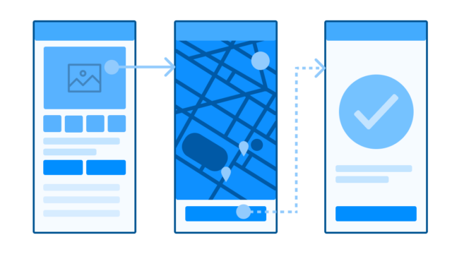
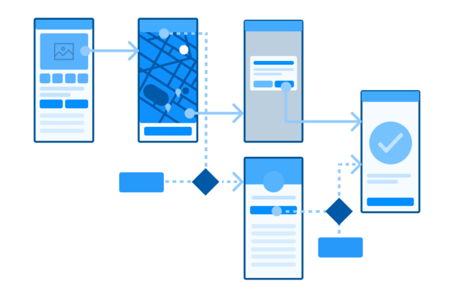
USER FLOW
UI DAN UX DESAIN

Slide 2
Apa Itu User Flow?

Slide 3
User Flow adalah diagram langkah- langkah yang harus dilakukan user untuk menyelesaikan sebuah task.
Dikutip dari Techopedia, user flow adalah serangkaian tugas atau langkah yang perlu pengguna lalui dari awal hingga akhir untuk dapat menjalankan suatu fungsi atau fitur.
Dalam konteks pembuatan web atau aplikasi, user flow ini dibuat bertujuan agar sebuah website atau teknologi yang sedang dikembangkan oleh perusahaan bisa lebih. user-friendly.
Tim produk dan desain wajib menganalisis user flow agar bisa menciptakan alur dan pengalaman yang sebaik mungkin bagi para pengguna.
Bahkan, kata Career Foundry, pekerjaan ini wajib dituangkan secara visual agar bisa lebih jelas.
Desainer produk pun bisa menulis alurnya di kertas, atau membuatnya secara digital agar tidak menyusahkan user.

Slide 4
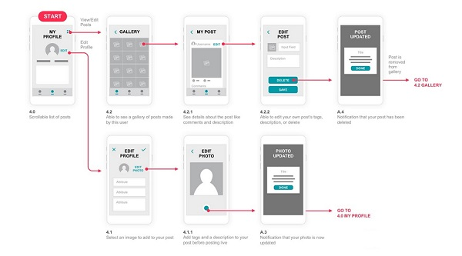
Contoh User Flow

Slide 5
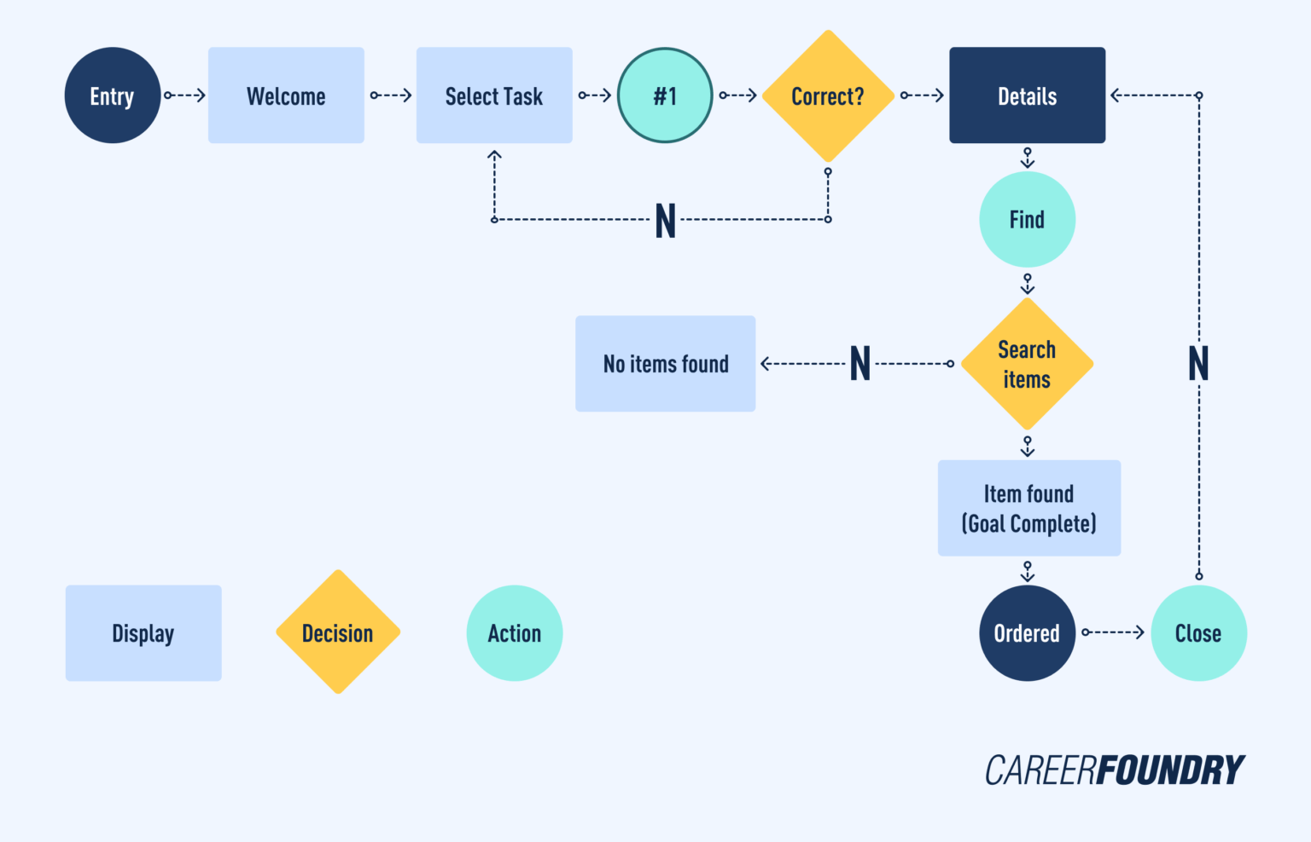
Contoh User Flow

Slide 6
Mengapa User Flow Penting?

Slide 7
1. Komunikasi
Bagaimana caranya kamu menjelaskan perjalanan user saat menggunakan produk pada mereka? Salah satunya adalah melalui user flow. Diagram ini mudah dipahami oleh siapa pun.
2. Dokumentasi
Jawabannya adalah lewat user flow. Ia bertindak layaknya notula atau catatan hasil rapat dan diskusi
3. Fokus pada user, bukan desain
Idealnya, keinginan, ekspektasi, dan aspek lain dari pengguna harus dipertimbangkan saat membuat produk. Ini akan menjaga user experience, serta membuat pengguna nyaman dengan produkmu.

Slide 8
Jenis Diagram User Flow

Slide 9
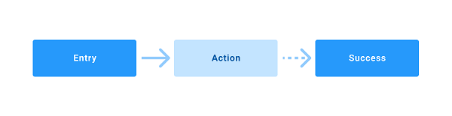
1. Task flow
Jenis diagram ini hanya menggambarkan satu pekerjaan dan satu tujuan pengguna.

Slide 10
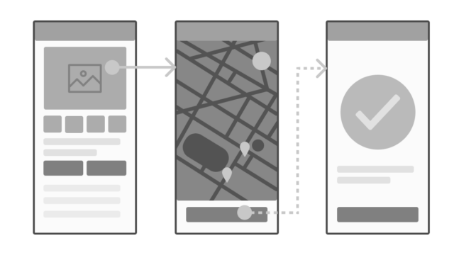
2. Wire flow
Tipe kedua bernama wire flow. Nah, jenis user flow ini adalah kombinasi diagram dan wireframe.
Satu elemen dari diagram digambarkan dengan layar nyata. Dengan begini, perjalanan user di produk bisa tergambar lebih jelas

Slide 11
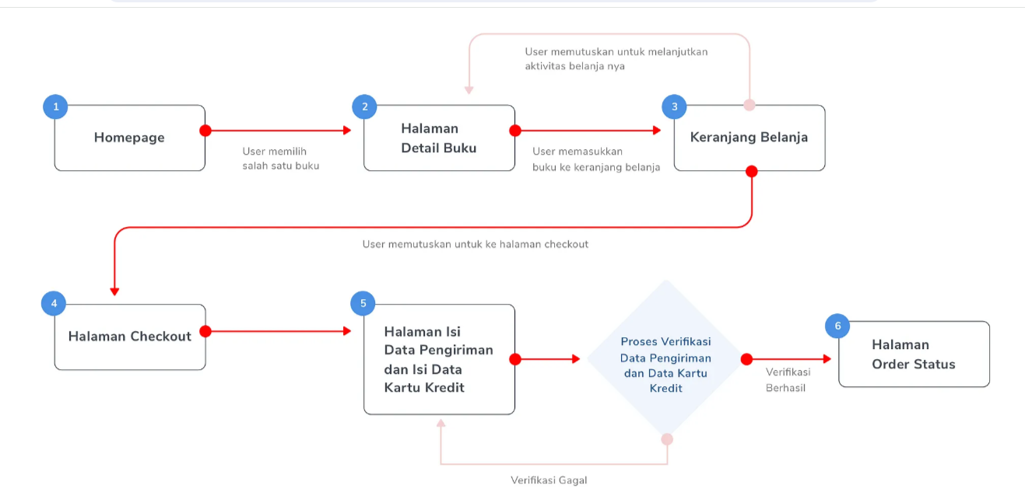
3. User flow
Tipe terakhir memiliki nama diagram pengguna itu sendiri. Nah, tipe yang satu ini merupakan bentuk yang paling lengkap dan kompleks.
Ia menggambarkan tidak hanya perjalanan, tetapi juga pilihan yang dimiliki pengguna dalam produk

Slide 12
Tips dalam pembuatan user flow

Slide 13
1. Competitive Analysis
Jika Anda sedang merancang user flow untuk pembelian buku di sebuah website, maka Anda bisa melihat website sejenis dan mencoba user flow pembelian buku mereka.
2. User Flow yang panjang vs User Flow yang pendek aat memulai pembuatan user flow jangan berfokus pada membuat user flow yang pendek. Tetapi fokuslah pada bagaimana Anda memandu user dalam menggunakan solusi yang Anda rancang.
User flow yang panjang tetapi di setiap langkahnya hanya membutuhkan waktu beberapa detik akan jauh lebih baik dari pada user flow yang pendek tetapi di setiap langkahnya membutuhkan waktu yang sangat lama.

Slide 14
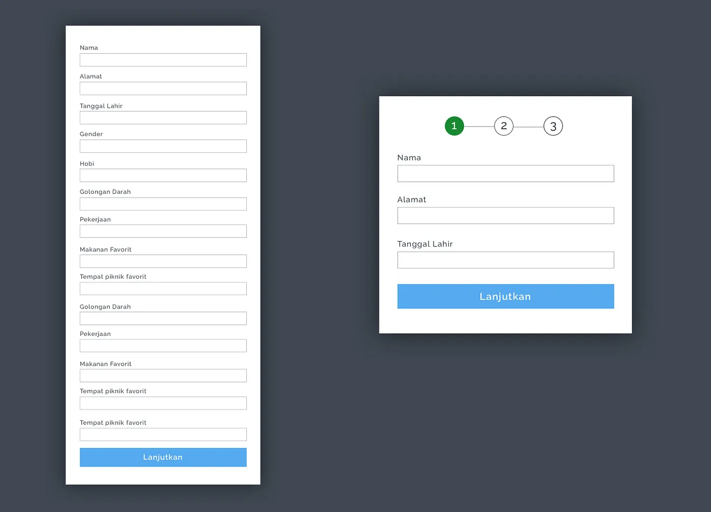

Slide 15
PENGGUNAAN USER FLOW

Slide 17
